Slide 1

Model-View
QT6 QML 开发教程
第5章

Slide 2
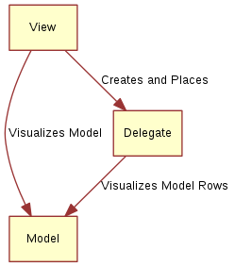
Model View概述
在Qt-Quick中，数据通过model-view模式，从显示中分离出来。
在QML中，model和view由delegate连接。职责划分如下：
model提供数据。每个数据项，可能有多个值。例如每个电话簿条目都有姓名、图片和号码。
数据排列在一个view中，其中每个项都使用delegate进行可视化。
view的任务是排列delegate，而每个delegate向用户显示每个模型项的值。
delegate知道model的内容以及如何可视化它。
view知道delegate的概念以及如何布置它们。
model只知道它所表示的数据。
Qt-Quick提供了一组内置视图：
Item
Repeater
Flickable
ListView
GridView
TableView

Slide 3
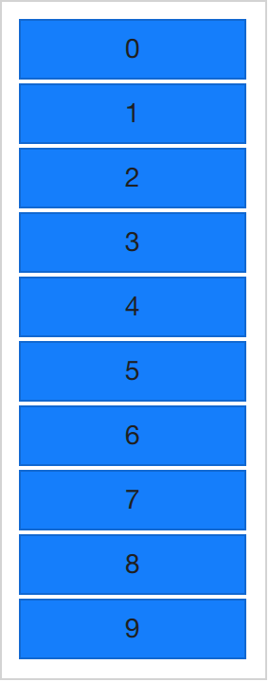
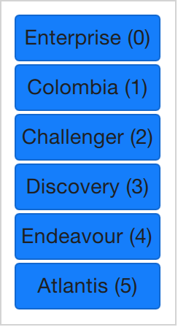
Repeater
Repeater类型用于创建大量类似项。与其他视图类型一样，Repeater有一个model和一个delegate。
属性：
count : int
delegate : Component
提供了实例化每个项的模板
model : var
信号
itemAdded(int index, Item item)
处理程序：onItemAdded
itemRemoved(int index, Item item)
处理程序：onItemRemoved
首次创建Repeater时，会创建其所有delegate项。如果存在大量delegate项，并且并非所有项都必须同时可见，则这可能会降低效率。
使用数字作为model
import QtQuick
import "../common"
Column {
spacing: 2
Repeater {
model: 10
delegate: BlueBox {
required property int index
width: 100
height: 32
text: index
}
}
}
使用数组作为model
Repeater {
model: ["Enterprise", "Columbia", "Challenger", "Discovery", "Endeavour", "Atlantis"]
delegate: BlueBox {
required property var modelData
required property int index
width: 100
height: 32
radius: 3
text: modelData + ' (' + index + ')’
}
}

Slide 4
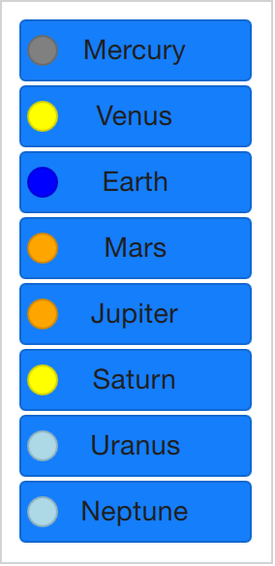
使用ListModel
Repeater {
model: ListModel {
ListElement { name: "Mercury"; surfaceColor: "gray" }
ListElement { name: "Venus"; surfaceColor: "yellow" }
ListElement { name: "Earth"; surfaceColor: "blue" }
ListElement { name: "Mars"; surfaceColor: "orange" }
ListElement { name: "Jupiter"; surfaceColor: "orange" }
ListElement { name: "Saturn"; surfaceColor: "yellow" }
ListElement { name: "Uranus"; surfaceColor: "lightBlue" }
ListElement { name: "Neptune"; surfaceColor: "lightBlue" }
}
delegate: BlueBox {
id: blueBox
required property string name
required property color surfaceColor
width: 120 height: 32
radius: 3
text: name
Box {
anchors.left: parent.left
anchors.verticalCenter: parent.verticalCenter
anchors.leftMargin: 4
width: 16
height: 16
radius: 8
color: blueBox.surfaceColor
}
}
}

Slide 5
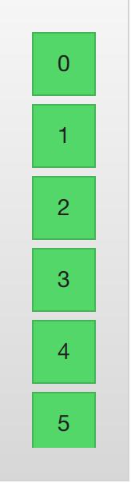
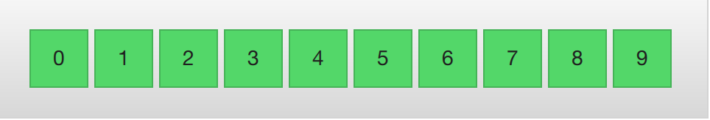
ListView
ListView类似于Repeater元素。它使用model实例化delegate，delegate之间可以有间隔（spacing）。
import QtQuick
import "../common"
Window {
width: 80
height: 300
ListView {
anchors.fill: parent
anchors.margins: 20
clip: true
model: 100
// orientation: ListView.Horizontal
// layoutDirection:Qt.RightToLeft
delegate: GreenBox {
required property int index
width: 40
height: 40
text: index
}
spacing:5
}
}
默认情况下，用户可以看到在列表视图之外动态创建和销毁委托的过程

Slide 6
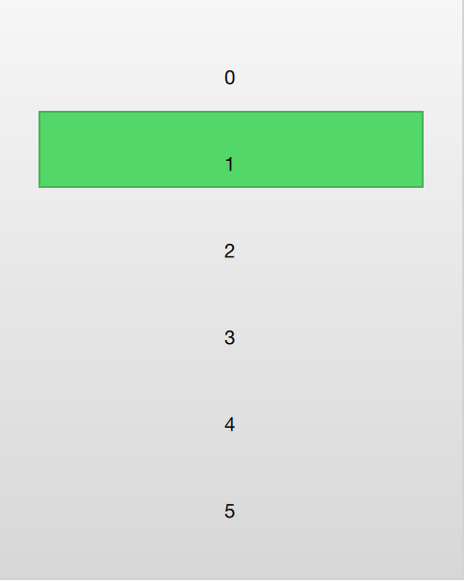
键盘导航和高亮显示
视图支持高亮显示delegate。它可以被视为一个额外的代理，它只实例化一次，并且被移动到与当前项相同的位置。
Window {
width: 240;height: 300
ListView {
id: view
anchors.fill: parent
anchors.margins: 20
focus: true
model: 100
delegate: numberDelegate
highlight: highlightComponent
spacing: 5
clip: true
}
Component {
id: highlightComponent
GreenBox {
width: ListView.view ? ListView.view.width : 0
}
}
Component {
id: numberDelegate
Item {
id: wrapper
required property int index
width: ListView.view ? ListView.view.width : 0
height: 40
Text {
anchors.centerIn: parent
font.pixelSize: 10
text: wrapper.index
}
}
}
}

Slide 7
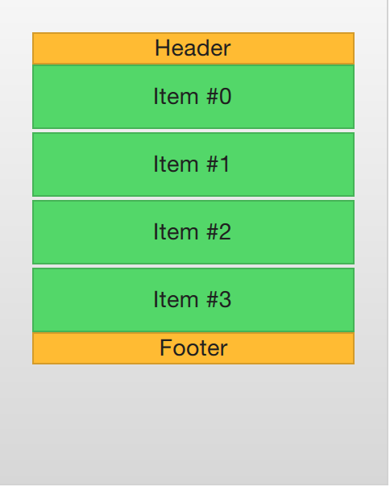
添加header和footer delegate
ListView {
anchors.fill: parent
anchors.margins: 20
clip: true
model: 4
delegate: numberDelegate
header: headerComponent
footer: footerComponent
spacing: 2
}
Component {
id: headerComponent
YellowBox {
width: ListView.view ? ListView.view.width : 0
height: 20
text: 'Header’
}
}
Component {
id: footerComponent
YellowBox {
width: ListView.view ? ListView.view.width : 0
height: 20
text: 'Footer’
}
}

Slide 8
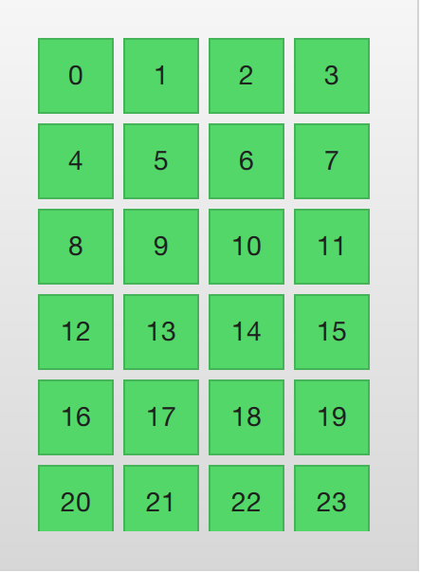
GridView
使用GridView与使用ListView非常相似。区别是GridView将delegate放置在二维网格中，而不是线性列表中。
Window {
width: 220;height: 300
GridView {
id: view
anchors.fill: parent
anchors.margins: 20
clip: true
model: 100
cellWidth: 45
cellHeight: 45
delegate: GreenBox {
required property int index
width: 40 ; height: 40
text: index
}
}
}
与ListView相比，GridView不依赖于间距。它使用cellWidth和cellHeight属性来控制内容的尺寸。

Slide 9
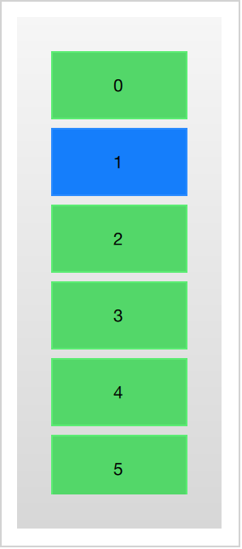
Delegate
每个代理都可以访问许多附加的属性，其中一些来自数据模型，另一些来自视图。
从模型中：属性将每个项目的数据传递给delegate。
从视图中：属性将状态信息传递与给delegate。
import QtQuick
Rectangle {
width: 120;height: 300
gradient: Gradient {
GradientStop { position: 0.0; color: "#f6f6f6" }
GradientStop { position: 1.0; color: "#d7d7d7" }
}
ListView {
anchors.fill: parent
anchors.margins: 20
focus: true
model: 100
delegate: numberDelegate
spacing: 5
clip: true
}
Component {
id: numberDelegate
Rectangle {
id: wrapper
required property int index
width: ListView.view.width;height: 40
color: ListView.isCurrentItem ? "#157efb" : "#53d769"
border.color: Qt.lighter(color, 1.1)
Text {
anchors.centerIn: parent
font.pixelSize: 10
text: wrapper.index
}
}
}
}
从视图附加的最常用属性是ListView.isCurrentItem和ListView.view。第一个是布尔值，指示项是否为当前项，而后面的是对实际视图的只读引用。

Slide 10
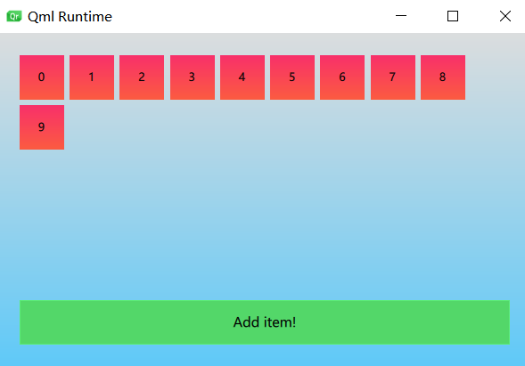
QML视图将信号onAdd和onRemove附加到每个delegate项。通过触发动画，可以帮助用户识别发生了什么。
GridView.onAdd: addAnimation.start()
SequentialAnimation {
id: addAnimation
NumberAnimation {
target: wrapper
property: "scale"
from: 0
to: 1
duration: 250
easing.type: Easing.InOutQuad
}
}
GridView.onRemove: removeAnimation.start()
SequentialAnimation {
id: removeAnimation
PropertyAction { target: wrapper; property: "GridView.delayRemove"; value: true }
NumberAnimation {
target: wrapper; property: "scale"; to: 0; duration: 250; easing.type: Easing.InOutQuad
}
PropertyAction { target: wrapper; property: "GridView.delayRemove"; value: false }
}

Slide 11
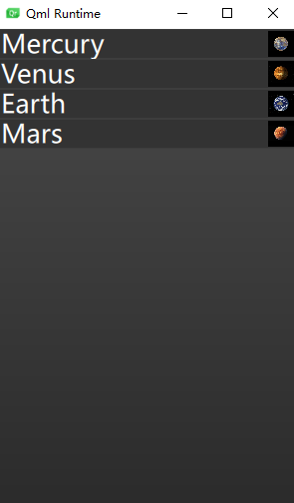
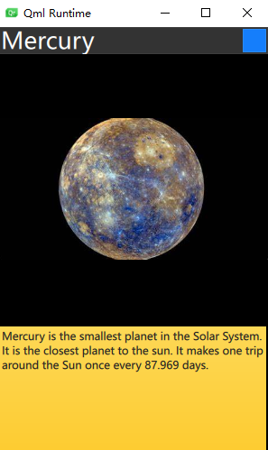
当第一个项被单击时，它进入展开状态，导致delegate填充ListView并重新排列内容。单击关闭按钮时，状态将被清除，从而使返回到其先前的状态并重新启用ListView。
states: [
State {
name: "expanded"
PropertyChanges { target: wrapper; height: listView.height }
PropertyChanges {
target: image; width: listView.width; height: listView.width;
anchors.rightMargin: 0; anchors.topMargin: 30
}
PropertyChanges { target: factsView; opacity: 1 }
PropertyChanges { target: closeButton; opacity: 1 }
PropertyChanges { target: wrapper.ListView.view; contentY: wrapper.y; interactive: false }
}
]
transitions: [
Transition {
NumberAnimation {
duration: 200;
properties: "height,width,anchors.rightMargin,anchors.topMargin,opacity,contentY"
}
}
]
Flickable左上角的y坐标。例如，如果将图像上移100像素，contentY将增加100。

